Slide 1

PHÒNG GIÁO DỤC VÀ ĐÀO TẠO QUẬN LONG BIÊN
TRƯỜNG MẦM NON HOA SỮA
LĨNH VỰC PHÁT TRIỂN NHẬN THỨC
Đề tài: Tìm hiểu về ngày trung thu của bé.

Slide 2


Ổn định tổ chức:
Rước đèn dưới ánh trăng

Slide 3

Trò chuyện về ngày
Tết trung thu

Slide 4
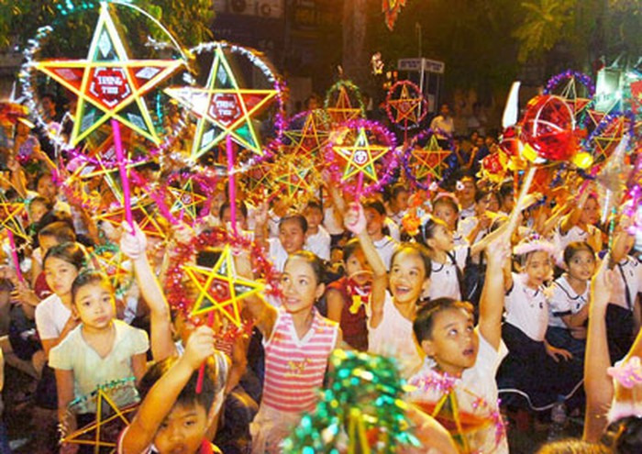
Rước đèn dưới ánh trăng rằm trung thu

Slide 5
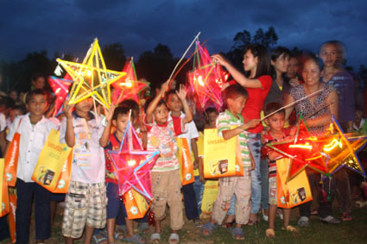
Rước đèn ông sao

Slide 6
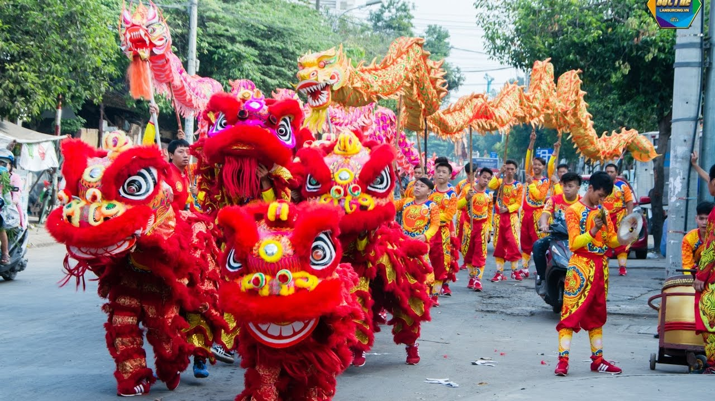
Múa sư tử (múa lân)

Slide 7
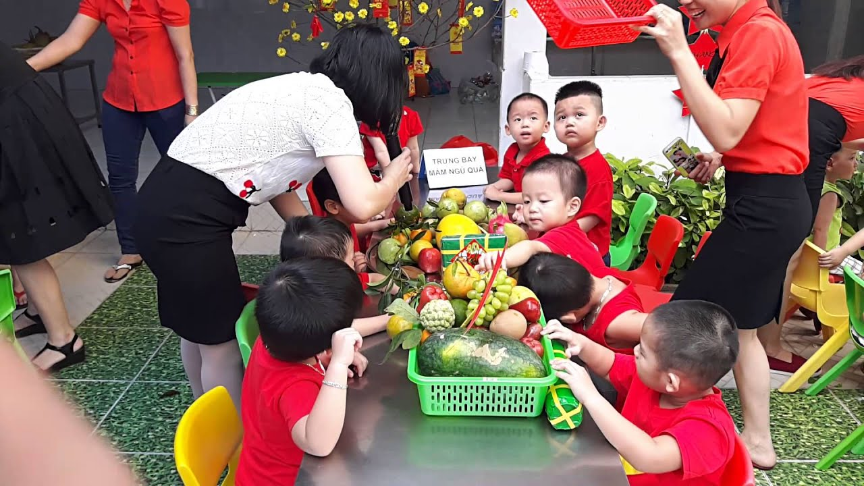
Các bạn nhỏ đang bày mâm ngũ quả

Slide 8
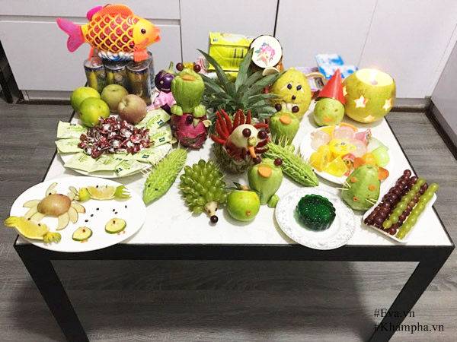
Mâm ngũ quả

Slide 9

Trò chơi:
Thi xem đội nào nhanh

